Slide 1
Родительское собрание
«Правила здорового питания детей»
Шабалина Нина Николаевна,
учитель начальных классов,
МОУ «Благоевская СОШ»
Республика Коми, Удорский район

Slide 2

Здоровье – не все, но без здоровья – ничто.
Сократ

Slide 3



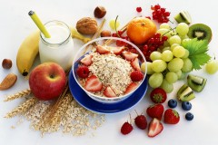
Кто или что влияет на развитие ребенка?
педагоги
родители
врачи
питание

Slide 4
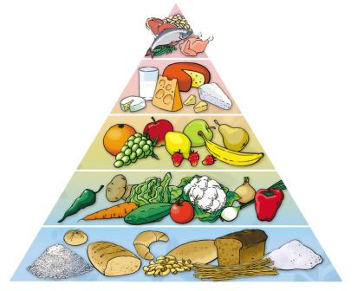
Пирамида питания

Slide 5
Режим питания 4 – 5 разовый

Slide 6
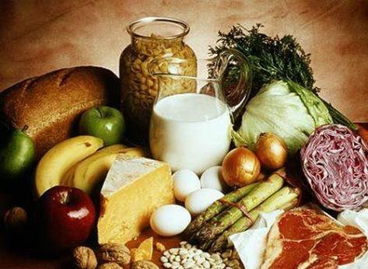
Первое правило
включать все группы
продуктов ежедневно

Slide 7
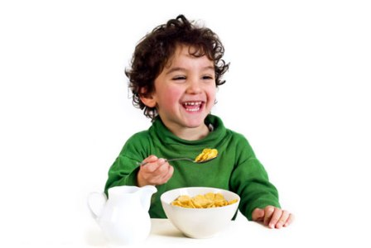
Правило второе
Прием пищи 4-6 раз
с промежутками 3-3,5 часа

Slide 8
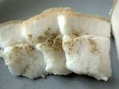
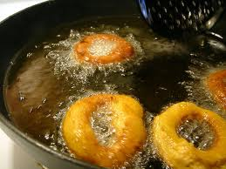
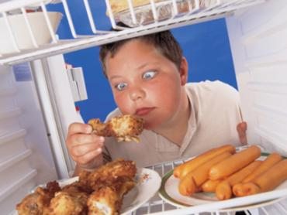
Правило третье
Скажите «нет» полуфабрикатам
и жирным продуктам!

Slide 9
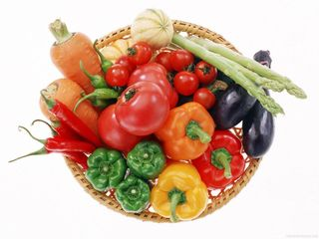
Правило четвертое
Ежедневно давайте ребенку
свежие овощи и фрукты

Slide 10
Правило пятое
Ограничьте потребление сладостей и газировки

Slide 11
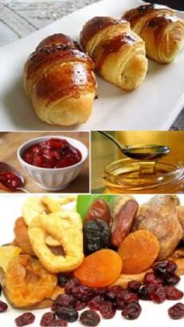
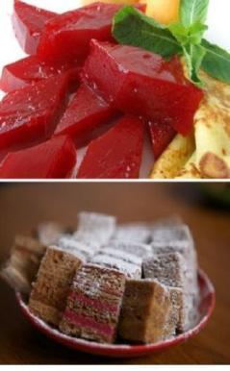
Сладости должны быть правильные
Домашняя выпечка.
Натуральный мармелад, содержащий пектин.
Варенье и мед .
Пастила тоже с пектином.
Сухофрукты.
Все эти сладости ребенок может употреблять

Slide 12
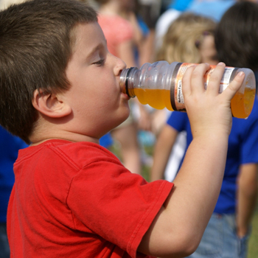
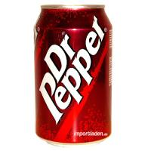
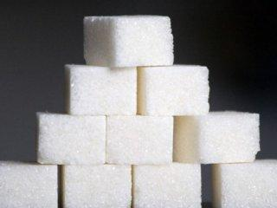
Количество сахара в газированных напитках
В 200 мл сладкой воды содержится
10 кусков сахара
Сладкая
газировка
200 мл
10 кусков сахара

Slide 13

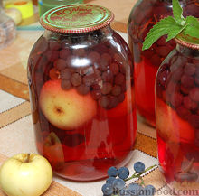
Лучше давать ребенку обычную воду или приготовленный дома компот

Slide 14
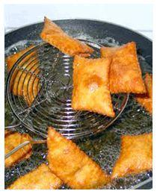
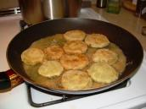
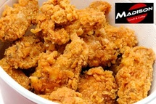

Правило шестое
Выбирайте правильные способы кулинарной обработки пищи для ребенка
НЕТ!
ЖАРЕНИЕ
ФРИТЮР
ПАНИРОВКА

Slide 15
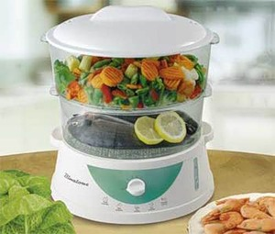
Выбирайте правильные
способы кулинарной обработки
пищи для ребенка
ДА!
ОТВАРИВАНИЕ
ЗАПЕКАНИЕ
ТУШЕНИЕ
ПРИГОТОВЛЕНИЕ НА ПАРУ

Slide 16

Правило седьмое
Скажите «НЕТ» чтению,
ТВ и компьютеру во время еды!

Slide 17
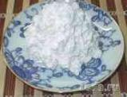
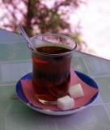
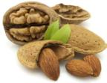
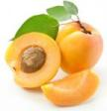


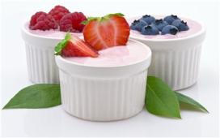
Завтрак для отличника
Установлено, что определенные продукты могут стимулировать умственную деятельность
Глюкоза
Витамин В1
Биопродукты

Slide 18
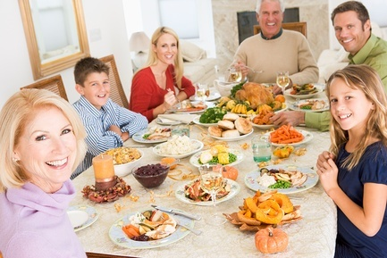
Завтракайте, обедайте и ужинайте вместе с семьей

Slide 19

Итоги анкетирования
Только 12% детей следуют
рекомендациям
по правильному питанию!

Slide 20

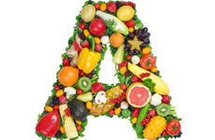
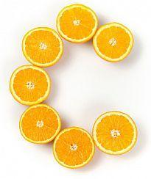
Недостаток витаминов
40-60%
40-80%
70%-100%

Slide 21
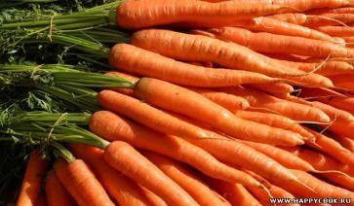
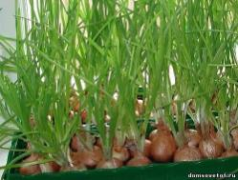
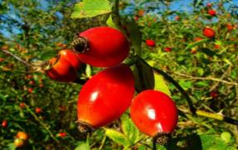
Продукты, богатые витамином А:
морковь ;
сладкий перец;
зеленый лук;
щавель;
шпинат;
зелень ;
плоды черноплодной рябины,
шиповника и облепихи

Slide 22
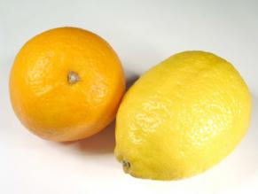
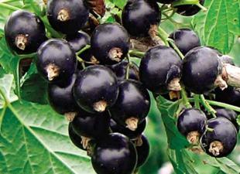
Продукты-источники витамина С
зелень петрушки и укропа ;
помидоры ;
черная и красная смородина ;
красный болгарский перец;
цитрусовые;
картофель

Slide 23
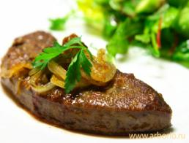
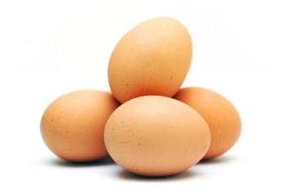
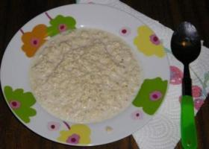
Витамин Е содержится в следующих продуктах:
печень ;
яйца ;
пророщенные зерна пшеницы;
овсяная и гречневая крупы

Slide 24
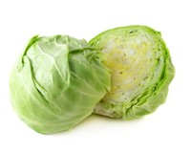
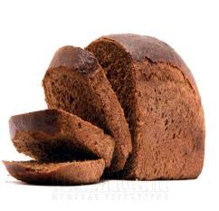
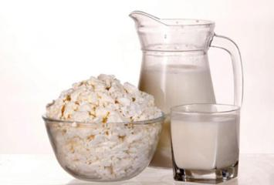
Продукты, богатые витаминами группы В:
хлеб грубого помола ;
молоко ;
творог ;
печень ;
сыр ;
яйца ;
капуста;
яблоки;
миндаль ;
помидоры ;
бобовые

Slide 25
Определите –
Ваше питание рационально?
Сложите все полученные значения:
А – 4 очка, Б – 3 очка, В – 2 очка, Г – 1 очко.
75 очков и более: Ваш организм не получает достаточного количества полезных веществ, Вы едите слишком много мяса, колбасных изделий, сыра и яиц. Бутерброды, жареный картофель, торты хотя и вкусны, однако малополезны и содержат большое количество калорий. Включите в рацион больше овощей и фруктов, мясо замените рыбой, добавьте в меню фасоль, сою.
от 50 до 74 очков: Такое питание в целом правильное. Тем не менее, нужно быть осторожнее. Сыры, соусы, мясо, мороженое, шоколад содержат так называемые "скрытые" жиры. Сладкие напитки, апельсиновый сок, торты, варенье – частая причина лишних килограммов, кариеса и диабета, поэтому потреблять указанные продукты нужно в ограниченных количествах.
до 50 очков: Ваше питание сбалансировано. И впредь разнообразьте пищу, контролируйте потребление жиров, умеренно используйте приправы, пейте больше жидкости.

Slide 26
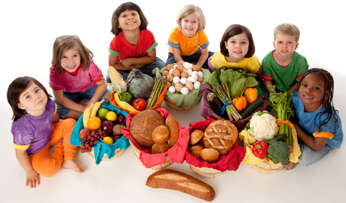
Пусть наши дети растут здоровыми!

Slide 27
Решение родительского собрания
1. Родителям совместно со своим ребёнком выработать наиболее рациональный режим питания и всячески содействовать его выполнению.
2. Родительскому комитету контролировать пищевой рацион школьной столовой.
3.Витаминизировать питание учащихся в период инфекционных заболеваний.
4.Воспитывать самопознание у детей, заботу о своём здоровье.

Slide 28
Картинки - http://images.yandex.ru/yandsearch?text=%D0%B7%D0%B4%D0%BE%D1%80%D0%BE%D0%B2%D1%8C%D0%B5%20%D0%BA%D0%B0%D1%80%D1%82%D0%B8%D0%BD%D0%BA%D0%B8&uinfo=ww-1263-wh-582-fw-1221-fh-448-pd-1.25

